Slide 1
Путешествие в лесные сны.
Урок математики для 1 класса.
Тема: Сложение и вычитание вида : а +_4,5,6,7,8,9.
Скворцова С. Н. МОУ СОШ №13, ст. Дмитриевская

Slide 2
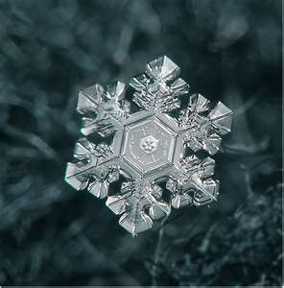
«Я люблю гулять по лесу,
в лесу хожу я каждый день.
всё в лесу мне интересно:
Каждый куст и каждый пень.
я весёлый старичок,
старичок - лесовичок
знаю лес и лес люблю
в гости вас к себе зову».
Старик – лесовик.
- А помогут вам снежинки, в зимний сон вас приведут.

Slide 3
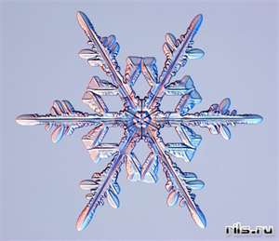
«Ищем лесную тропинку».
Расположи числа в порядке возрастания:
- 4, 8, 3, 1, 7, 5, 2, 6, 9.
- Покажи ответ:
Предшествующее число 4, 8, 10, 3
6 уменьши на 1
3 увеличь на 2
2 увеличь на 8 и уменьши на 1
Соседей числа 2, 6.

Slide 4
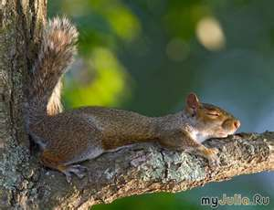
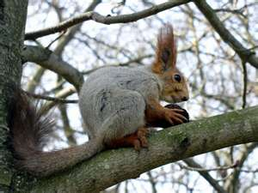
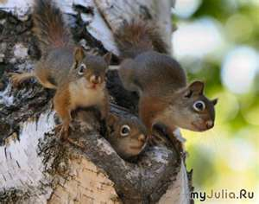
«Сон бельчонка».
Игра «Поймай шишку».

Slide 5
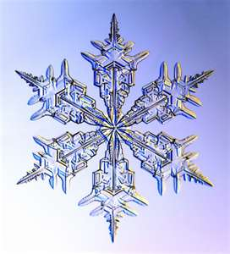
«Сон пчёлки».
8
2
5
6
1
6
3
2
7
3
3
0
1
4
2
9
6
2
7
3

Slide 6
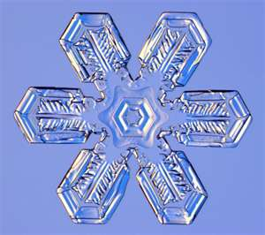
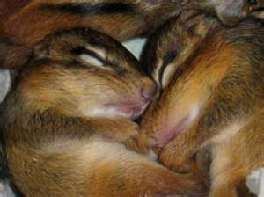
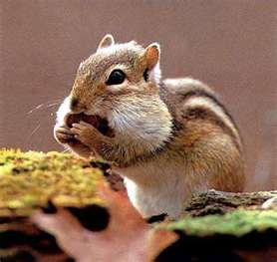
«Сон бурундучка».
3 + 3 10 – 5
9 – 3 8 + 1 9 – 7
1 + 4 7 – 2
-Найди примеры с ответом 3. Сколько их?
Столько же раз в минуту
бъётся сердечко у бурундучка
зимой.

Slide 7
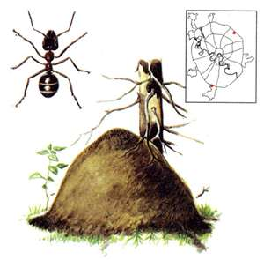
«В гости к Муравьишке».
Погляди на молодцов:
Веселы и бойки.
Волокут со всех сторон
Материал для стройки.
Без работы, хоть убей,
Жить не может…
(Пальчиковая гимнастика )
Муравей домой спешил
И соломинку тащил.
Братцы строят новый дом
Будут жить весною в нём.
- Кто больше Мурашик или Муравьишка
собрали соломинок?
5…8 5 + 1… 8 - 1
7…2 2 …1
10=… 4 +4 … 6

Slide 8
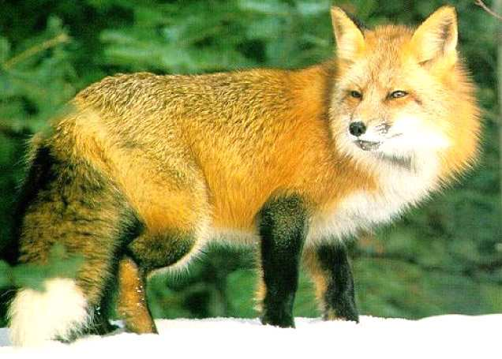
«В гости к лисёнку».
10 * 1 =9
2 + 5 =*
5 * 4 * 1
3 * * = 7
9 * * = 8
9 -3 =2

Slide 9
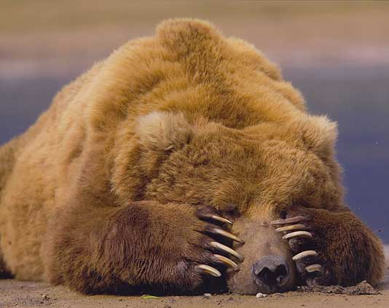
физминутка

Slide 10
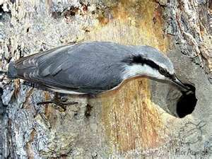
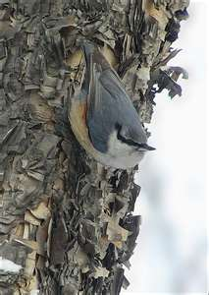
Здравствуй, поползень!
Было - 8 кладовочек.
Проверил – 4 кладовочки.
Осталось - ? (дополни).

Slide 11
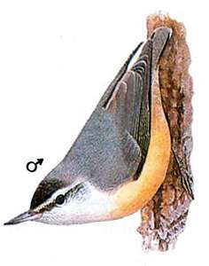
Смастерите кормушку для птиц. Начертите отрезки – реечки: одна длиной 7см, другая на 2 см короче. А сколько таких реечек вы должны заготовить всего?

Slide 12
А скоро весна!!!

Slide 13
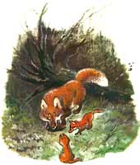
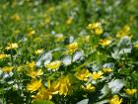
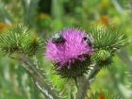
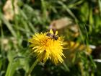
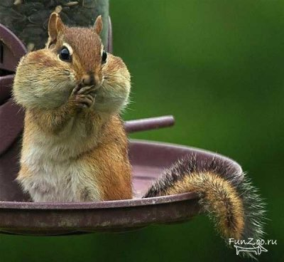
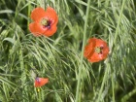
До встречи весной!

